Slide 1
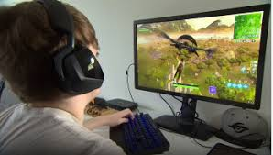
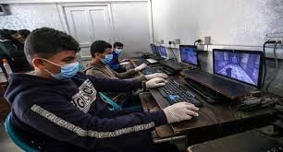
মাল্টিমিডিয়া ক্লাসে সবাইকে স্বাগতম
কম্পিউটার গেমস
কম্পিউটার গেমস

Slide 2
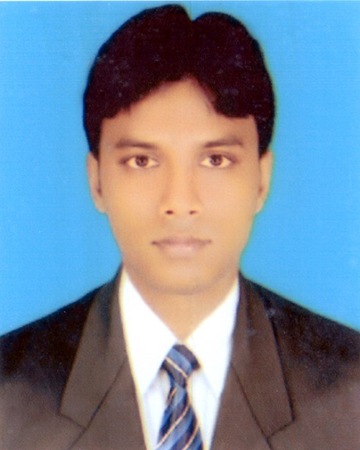
পরিচিতি
নামঃ- পল্লব হালদার
সহকারি শিক্ষক ( আইসিটি )
ফান্দাউক পন্ডিতরাম উচ্চ বিদ্যালয়,
নাসিরনগর,ব্রাহ্মণবাড়িয়া
ইমেইলঃ- pallabhaldar10@gmail.com
শ্রেণিঃ-নবম
বিষয়ঃ- তথ্য ও যোগাযোগ প্রযুক্তি
অধ্যায়ঃ- ৫ম
সময়ঃ- ৪০ মিনিট
তারিখঃ-14-07-2020 খ্রিঃ

Slide 3
এসো আমরা কিছু ছবি দেখি
ইন্টারনেট আসক্তি
সামাজিক যোগাযোগে আসক্তি
আজকাল অল্প বয়সী ছেলে মেয়ে ইন্টারনেট অপব্যবহার শুরু করেছে, যা তাদের শারীরিক মানসিক, সামাজিক সকল ক্ষেত্রে কু-প্রভাব ফেলছে ।

Slide 4
আজকের পাঠ
আসক্তি থেকে মুক্ত থাকার উপায়

Slide 5
শিখনফল এই পাঠ শেষে শিক্ষার্থীরা......... ১। আসক্তি কি বলতে পারবে; ২। আসক্তি থেকে মুক্তি পাবার উপায় বের করতে পারবে ।

Slide 6
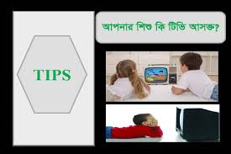
এসো আমরা কিছু ছবি দেখি
ইন্টারনেটে আসক্তি
প্রযুক্তিতে আসক্তি
কোন বিষয়ের প্রতি অতিরিক্ত আকাংখ্যাই হল আসক্তি । আসক্তি যে কোন ব্যক্তিকে খারাপের দিকে টেনে নিতে পারে এর শেষ পরিণাম মৃত্যু হতে পারে

Slide 7
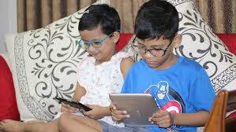
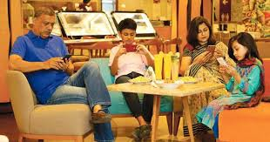
এসো আমরা কিছু ছবি দেখি
প্রযুক্তির আসক্তি
প্রযুক্তির আসক্তি
সকল কাজ বন্ধ করে শুধু প্রযুক্তি নিয়ে সময় ব্যয় করাই হল আসক্তি, এর ফলে পরিবারে নেমে আসে অশান্তি,দুঃখ ।

Slide 8
একক কাজ আজকাল ছেলে/ মেয়ে মা বাবার মোবাইল অথবা কম্পিউটার ব্যবহার করে এর পাচঁটি কারন উল্লেখ কর ।

Slide 9
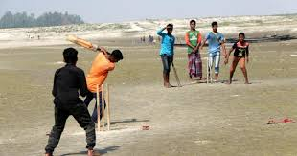
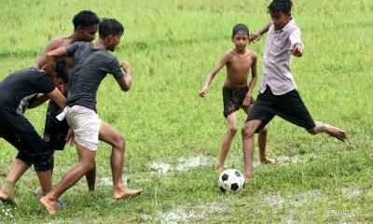
এসো আমরা কিছু ছবি দেখি
গ্রামীণ খেলা
গ্রামীণ খেলা
ছেলে/ মেয়েদের কে বাসায় প্রযুক্তির সাথে বেশী সময় যুক্ত না রেখে, মুক্ত মাঠে খেলাধুলার ব্যবস্থা করতে হবে ,এতে তাদের শারীরিক ও মানসিক উভয়ই সুস্থ থাকবে ।

Slide 10
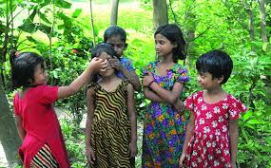
এসো আমরা কিছু ছবি দেখি
সন্তানের সাথে সময় দেওয়া
গ্রামীণ খেলা
প্রতি মা বাবাকেই উচিত তাদের সন্তানকে সময় দেওয়া,তাদের সাথে খেলা ধূলা করা,আড্ডা দেওয়া । শিশুদেরকে মুক্ত পরিবেশে খেলাধূলায় জড়িত রাখা

Slide 11
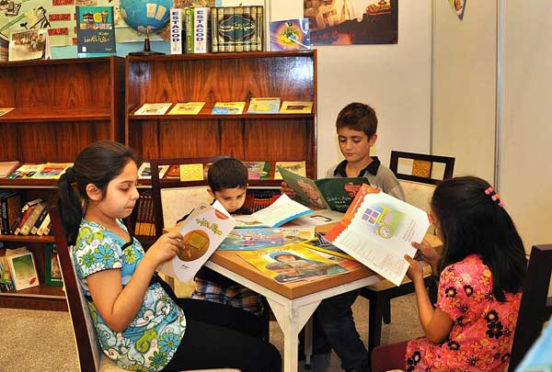
এসো আমরা কিছু ছবি দেখি
ভ্রমনের স্থান
বই পড়া
অভিভাবকদের উচিত তাদের সন্তানদের ভ্রমণ এবং বই পড়ার ব্যবস্থা করা, তাতে শিশুরা প্রযুক্তির দিকে আর এত আসক্তি হবে না ।

Slide 12
জোড়ায় কাজ তোমাদের মত ছেলে মেয়েরা কিভাবে প্রযুক্তির আসক্তি থেকে মুক্তি পাবে, পাচঁটি বাক্য তৈরি কর ।

Slide 13
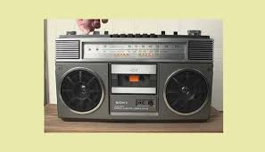
এসো আমরা কিছু ছবি দেখি
বিনোদন করা
ভাল গান শোনা
কিশোর/কিশোরীদের অভিভাবকগন সাথে নিয়ে রুচিশীল বিনোদন করবে,গান শোনবে, গল্প করবে ইত্যাদি ।

Slide 14
মূল্যায়ন
১। কোন বিষয়কে যদি আমরা বেশী গুরত্ব দেই তাকে কি বলে?
উত্তরঃ- আসক্তি
২। সুষ্ঠ মানসিকতা তৈরির জন্য তোমাকে কোন বিষয়ের প্রতি বেশী প্রাধান্য দিতে হবে?
উত্তরঃ- পারিবারিক বন্ধন

Slide 15
বাড়ির কাজ আসক্তি থেকে কিশোর কিশোরীদের মুক্ত করতে হলে তুমি এবং সমাজ কি ভূমিকা নেওয়া প্রয়োজন বলে তুমি মনে কর ।

Slide 16
ধন্যবাদ

